Slide 1



Slide 2


I Ddechrau
Edrychwch ar eich taflenni cychwynnol​
Dyma'r chwe cham o sut mae ocsigen yn cael ei echdynnu o'r aer - ond maen nhw yn y drefn anghywir. ​
Rhifwch nhw yn y drefn maen nhw’n digwydd.​

Slide 3


I Ddechrau
Rhif | Sut mae'r corff yn echdynnu ocsigen o'r aer?​
 | Mae'r bronci wedyn yn rhannu'n lawer o diwbiau a elwir yn fronciolynnau.​
 | Mae rhwydwaith o gapilarïau yn amgylchynu'r alfeoli ac yn caniatáu i ocsigen a charbon deuocsid gael eu cyfnewid.​
 | Mae aer yn mynd i mewn i'r ysgyfaint trwy'r bibell wynt neu'r tracea.​
 | Yr enw ar y broses o gyfnewid y ddau nwy hyn yw trylediad ac mae'r moleciwlau ocsigen yn cael eu cario gan gelloedd gwaed coch.
 | Mae'r bronciolynnau yn rhannu'n sachau aer o'r enw alfeoli. Yn gyffredinol, mae'r ysgyfaint yn cynnwys miliynau o alfeoli.
 | Mae'r tracea wedi'i rannu'n ddau diwb o'r enw bronci.

Slide 4

Y drefn gywir!​
Rhif | Sut mae'r corff yn echdynnu ocsigen o'r aer?​
1 | Mae aer yn mynd i mewn i'r ysgyfaint trwy'r bibell wynt neu'r tracea.​
2 | Mae'r tracea wedi'i rannu'n ddau diwb o'r enw bronci.​
3 | Mae'r bronci wedyn yn rhannu'n lawer o diwbiau a elwir yn fronciolynnau.​
4 | Mae'r bronciolynnau yn rhannu'n sachau aer o'r enw alfeoli. Yn gyffredinol, mae'r ysgyfaint yn cynnwys miliynau o alfeoli.​
5 | Mae rhwydwaith o gapilarïau yn amgylchynu'r alfeoli ac yn caniatáu i ocsigen a charbon deuocsid gael eu cyfnewid.​
6 | Yr enw ar y broses o gyfnewid y ddau nwy hyn yw trylediad ac mae'r moleciwlau ocsigen yn cael eu cario gan gelloedd gwaed coch.​

Slide 5


Amcanion dysgu:​
I nodi'r gwahanol gamau o sut mae'r corff dynol yn echdynnu ocsigen o'r aer.
Disgrifio'r gwahanol fathau o lygredd aer. ​
Esbonio sut mae llygredd aer yn effeithio ar y corff dynol.

Slide 6

Anadlu - mae'n hanfodol i fywyd.​
Rydyn ni i gyd yn ei wneud. Trwy'r dydd a thrwy'r nos.​ Ar gyfartaledd, rydyn ni'n anadlu i mewn ac allan 22,000 gwaith y dydd a dyna sut rydyn ni'n cael nwy sy'n cynnal bywyd ein corff - ocsigen. ​
​
Yn anffodus, oherwydd llygredd aer, rydym ni hefyd yn anadlu i mewn ac yn amsugno pethau sy'n union i'r gwrthwyneb i gynnal bywyd. ​
​
Mae llygredd aer yn dod mewn sawl ffurf wahanol. Edrychwch ar eich taflenni 'Mathau o Llygredd Aer'.​

Slide 7






Tynnwch linell rhwng y mathau o lygredd a'r diffiniad cywir.​
Mae'r rhain yn cynnwys carbon monocsid, sylffwr deuocsid ac osôn ar lefel y ddaear y cyfeirir ato weithiau fel smog. Mae llosgi pren a thanwydd ffosil fel glo ac olew yn achosi'r math hwn o lygredd ac mae osôn ar lefel y ddaear yn cael ei greu gan adwaith ffotocemegol rhwng llygryddion a golau'r haul. ​
Gronynnau (PM)​
Gall hyn ddigwydd yn naturiol, o baill neu lwch, ond mae'n aml yn cael ei achosi mewn dinasoedd gan losgi tanwydd ffosil. Cyfeirir at hyn weithiau fel huddygl ac mae cerbydau injan diesel yn gyfrannwr mawr o'r math hwn o lygredd aer. Mae'r gronynnau lleiaf yn llai na 0.1 micron mewn diamedr. Mewn cymhariaeth, mae gwallt dynol fel arfer yn mesur 75 micron ar draws.​
Nitrogen Deuocsid​
Llygryddion eraill​
Mae dros 80% o'r math hwn o lygredd yn y DU yn cael ei achosi gan drafnidiaeth a faniau a cheir diesel yw'r llygrwyr mwyaf. Mae canol dinasoedd yn dioddef lefelau arbennig o uchel o'r math hwn o lygredd. Mae tystiolaeth bod amlygiad i'r nwy hwn yn achos tebygol o asthma mewn plant.​

Slide 8
Tynnwch linell rhwng y mathau o lygredd a'r diffiniad cywir.​
Mae'r rhain yn cynnwys carbon monocsid, sylffwr deuocsid ac osôn ar lefel y ddaear y cyfeirir ato weithiau fel smog. Mae llosgi pren a thanwydd ffosil fel glo ac olew yn achosi'r math hwn o lygredd ac mae osôn ar lefel y ddaear yn cael ei greu gan adwaith ffotocemegol rhwng llygryddion a golau'r haul. ​
Gronynnau (PM)​
Gall hyn ddigwydd yn naturiol, o baill neu lwch, ond mae'n aml yn cael ei achosi mewn dinasoedd gan losgi tanwydd ffosil. Cyfeirir at hyn weithiau fel huddygl ac mae cerbydau injan diesel yn gyfrannwr mawr o'r math hwn o lygredd aer. Mae'r gronynnau lleiaf yn llai na 0.1 micron mewn diamedr. Mewn cymhariaeth, mae gwallt dynol fel arfer yn mesur 75 micron ar draws.​
Nitrogen Deuocsid​
Llygryddion eraill​
Mae dros 80% o'r math hwn o lygredd yn y DU yn cael ei achosi gan drafnidiaeth a faniau a cheir diesel yw'r llygrwyr mwyaf. Mae canol dinasoedd yn dioddef lefelau arbennig o uchel o'r math hwn o lygredd. Mae tystiolaeth bod amlygiad i'r nwy hwn yn achos tebygol o asthma mewn plant.​

Slide 9

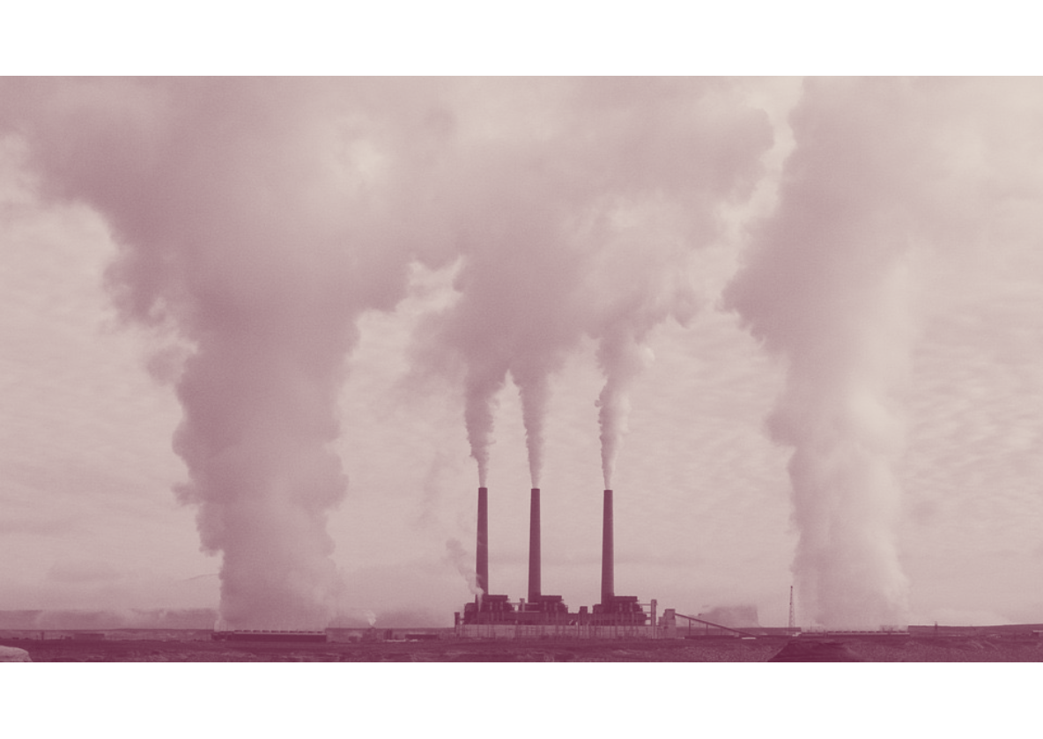
Peryglon Marwol Llygredd Aer​
Efallai y byddwch chi'n synnu i ddysgu, ar hyn o bryd, bod 99% o bobl yn anadlu aer sy'n cael ei ddosbarthu fel aer sy’n anniogel i iechyd pobl!​
Mae anadlu aer gwenwynig yn cyfrannu at farwolaeth gynnar hyd at 43,000 o bobl bob blwyddyn yn y DU yn unig. Yn fyd-eang, mae'n achosi 4.2 miliwn o farwolaethau bob blwyddyn.
Felly sut yn union mae’n gallu effeithio ar bobl, ac yn gwneud hynny?​

Slide 10
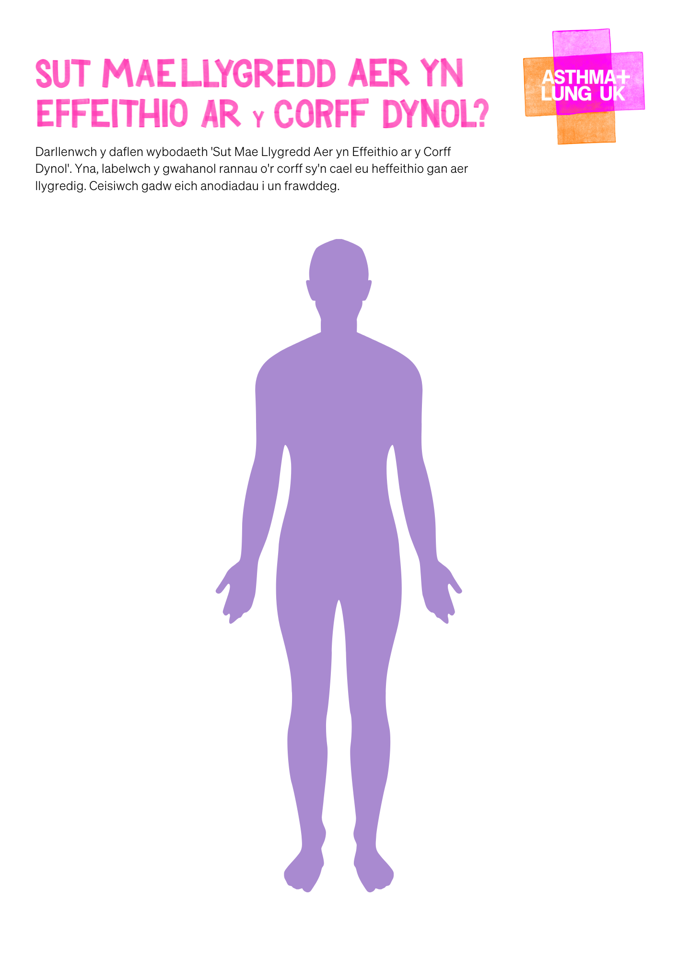
Edrychwch ar eich Taflen Wybodaeth 'Sut Mae Llygredd Aer yn Effeithio ar y Corff Dynol?' a'ch diagram ffigur.​
Eich tasg yw darllen yn fanwl am yr holl effeithiau mae llygredd aer yn ei gael ar y corff dynol.​
Yna, ei grynhoi ef mewn label sy'n pwyntio at ardal y corff sy'n cael ei effeithio gan y llygredd.​
Gwnewch yn siŵr nad yw eich labeli yn hirach nag un frawddeg. ​

Slide 11
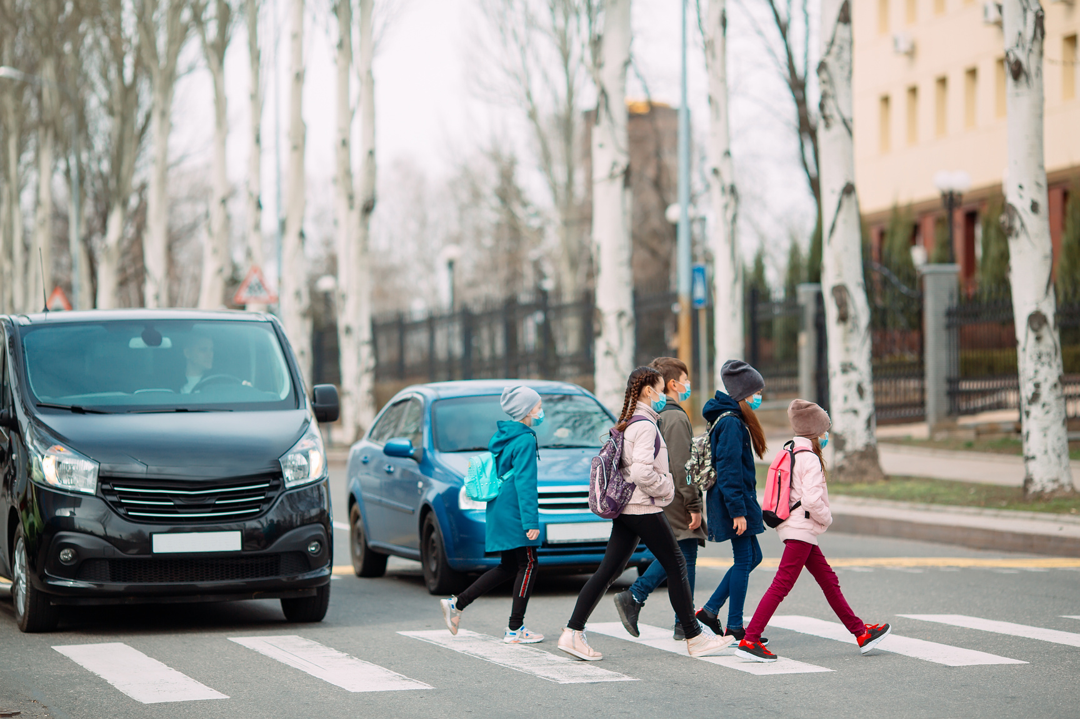
Mae plant mewn perygl arbennig o lygredd aer​
Mae yna nifer o resymau pam mae plant yn fwy agored i anadlu aer llygredig nag oedolion:​
Maen nhw’n anadlu'n gyflymach ac felly’n cymryd mwy o aer llygredig.​
Maen nhw’n aml yn treulio mwy o amser yn yr awyr agored nag oedolion.​
Maen nhw’n aml yn fwy egnïol nag oedolion, sy'n arwain at anadlu cyflym a chymeriant o fwy o aer llygredig.​
Maen nhw fel arfer yn agosach at y ddaear ac yn aml ar yr un uchder â phibellau gwacáu, p'un a ydyn nhw'n cerdded neu mewn cadair wthio.​
Mae eu llwybrau anadlu a'u systemau anadlu yn dal i ddatblygu ac yn fwy agored i lygredd.
Pa un o'r rhesymau hyn ydych chi'n meddwl yw'r pwysicaf wrth achosi i blant fod mewn mwy o berygl o lygredd aer? Esboniwch eich dewis.​

Slide 12
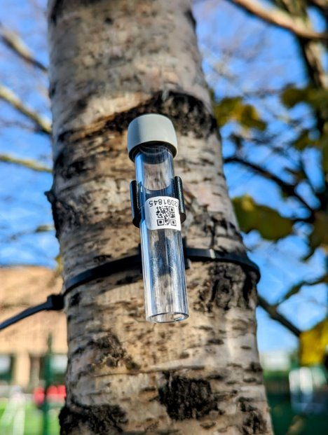

Sut ydyn ni'n gwybod ble mae llygredd aer ar ei waethaf
Un ffordd o nodi llygredd aer yw defnyddio monitorau.​
Mae monitorau ansawdd aer yn ffordd arall o leihau effaith llygredd ar iechyd yr ysgyfaint. Mae eu defnyddio yn golygu bod pobl yn fwy gwybodus am ba ardaloedd i'w hosgoi a pha ardaloedd sy'n fwy diogel. Mae dewis lleoliad y monitorau yn bwysig iawn.​
Pe baech chi'n gosod pum monitor ansawdd aer ar safle'r ysgol, ble fyddech chi'n eu rhoi?​ Enwch y pum lleoliad ac esboniwch y gwaith meddwl y tu ôl i'ch dewisiadau. ​

Slide 13
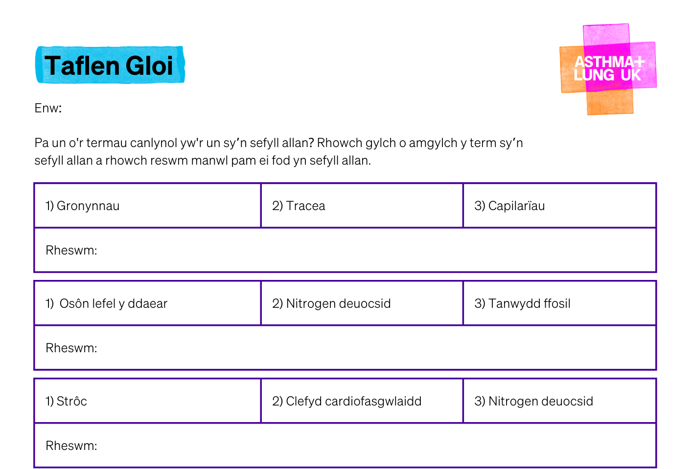
Sesiwn Gloi​
Edrychwch ar eich taflenni.​
Mae tri grŵp o dri term yr ydym ni wedi edrych arnynt yn y wers heddiw.​
Eich swydd chi yw nodi’r un sy’n sefyll allan ym mhob grŵp. ​
Rhowch gylch o amgylch y term sy’n sefyll allan a rhowch reswm manwl pam ei fod yn sefyll allan.​
Gwnewch yn siŵr eich bod chi'n rhoi eich enw ar y ddalen.​

Slide 14
Anadlu yw anadlu, anadlu allan. Anadlu yw bywyd.
Ni yw elusen iechyd yr ysgyfaint yn y DU, yn ymladd dros eich hawl i anadlu

